Slide 1

FLY-MOBILE SPA
Azienda automobilistica inglese

Slide 2
Storia/fondatori dell’impresa e settore di attività
Automobili fly mobile è un'azienda inglese produttrice di automobili di lusso volanti
La sede è a Londra
In tutto il mondo ha 89 sedi con oltre 1400 dipendenti per sede
ASPETTI FONDAMENTALI:
Il primo, la volontà e l’intuito di intraprendere in prima persona: fly-mobile inizia nel 1995 acquistando gli automezzi inutilizzati dall’esercito inglese trasformandoli in macchine particolari.
Il secondo, il perseguimento costante e fin ossessivo dell’innovazione: fly-mobile fu tra i primi ad utilizzare nella sua officina macchine utensili a controllo numerico, garanzia di precisione e alta produttività
Il terzo, l’intelligenza mercatistica: fly-mobile inventa per i propri clienti un servizio di assistenza totale e personalizzata. Dagli anni 2000 l’azienda ha deciso di aggiungere una nuova funzionalità alle proprie auto. Si parla appunto di automobili volanti. “È un costo che rende” afferma Johnatan Mess
Fly-mobile offre ai propri clienti un ventaglio di servizi finanziari costruiti e modulati attorno alle singole esigenze

Slide 3
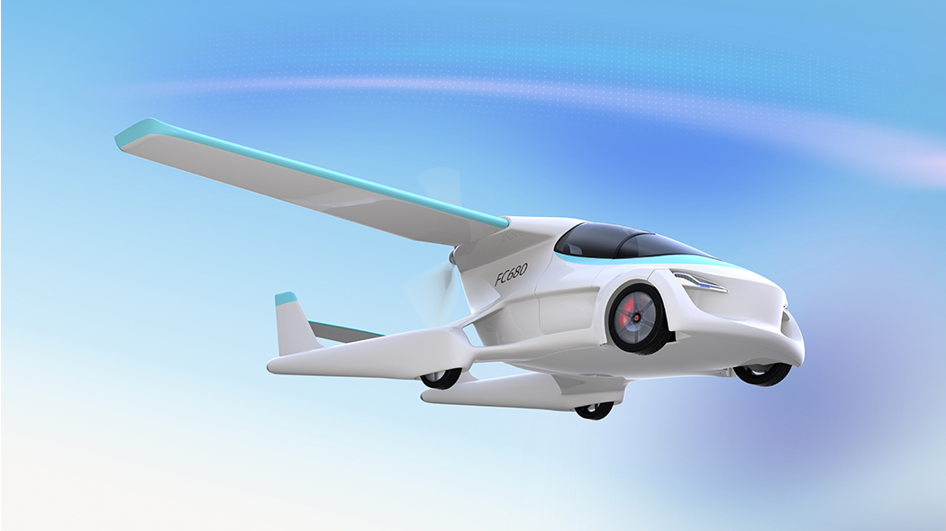
Punti di forza interni e sul territorio
L’impresa dovrebbe avere successo, considerando tutte le persone che necessitano uno spostamento rapido e veloce in tempo reale
Una delle caratteristiche che rende efficiente il prodotto e utilizzabile da tutti è il fattore della sicurezza che protegge le persone che si trovano all’interno del veicolo: le ali sono anche un sistema di protezione in caso di incidente.
È l’unica impresa di questo tipo che si trova nella zona di Londra
Il Signor Mess ha affermato in una dichiarazione di voler collaborare con il Signor Stephan Grey per migliorare le qualità e i minimi dettagli fino ad arrivare alla perfezione totale del veicolo

Slide 4
Punti di forza del prodotto
Il bene offerto sul mercato offre agli acquirenti un veicolo che presenta un sistema di sicurezza collegato al soccorso stradale via internet in modo da offrire un aiuto immediato, ed è proprio per questo motivo che i clienti sono più incoraggiati all’acquisto del prodotto.
Offre un’elevata durata della batteria con una funzionalità di almeno 12 ore e il tempo di ricarica totale è poco più di un’ora.
La caratteristica più particolare di questo prodotto sono appunto le ALI dotate di un cambio automatico in base alla stagione e alla temperatura atmosferica.
Il prodotto con cui sono realizzate le ali d’estate è il magnesio, perché essendo un prodotto leggero è più facile volare anche con un traffico intenso, mentre d’inverno sono realizzate con il ferro per garantire una maggiore stabilità del veicolo in caso di mal tempo.
Secondo gli studiosi questo veicolo in futuro consentirà la rimozione delle ruote per far si che ci sia un minore attrito così da diminuire l’inquinamento provocato dalle particelle che si staccano dagli pneumatici

Slide 5
rischio | prevenzione | assicurazione | altre opzioni
Incendio e calamità | estintori, sistemi automatizzati antincendio, materiali ignifughi, processi produttivi sicuri, training del personale.. | Incendio calamità
Infortuni sul lavoro | Fornire ai dipendenti le giuste misure di sicurezze | Infortuni
Danni a terzi | Accertarsi delle condizioni del prodotto prima di venderlo sul mercato | Rc verso terzi

Slide 6
Cambiamento nei gusti dei consumatori | Proporre sempre dei nuovi prodotti per attirare nuovi clienti | NO
Furto in magazzino o negozio o durante il trasporto | Telecamere di sicurezza con avviso in caso di furto al titolare | Furto
Blackout e interruzioni nella produzione | Effettuare controlli da parte dei manutentori | Sulla continuità produttiva

Slide 7
Caso di studio
1)Un cliente ha acquistato questo prodotto e durante il suo spostamento verso la zona interessata ha avuto un incidente, ma essendo in una zona disabitata senza connessione a internet non si è attivato il segnale d’emergenza ai soccorsi.
2) DANNO DIRETTO
La Fly-mobile spa dovrà rimborsare i danni causati dall’incidente al proprietario del veicolo, oltre al danno dovuto all’interruzione del sistema di soccorso (in quella zona non era attivo il sistema di invio dei segnali sos).
3) DANNO INDIRETTO
La cattiva pubblicità dei propri prodotti post incidente
4) PROTEZIONE ASSICURATIVE
L’assicurazione che è stata attivata è RC verso terzi.

Slide 8
5) UTILITA’ DELLE MISURE DI PREVENZIONE
Il danno poteva essere evitato verificando preventivamente che tutte le funzionalità fossero efficienti; la fly-mobile spa prima di vendere il prodotto doveva accertarsi che il sistema di soccorso fosse disponibile anche nelle zone più isolate
6)CONCLUSIONI E POLITICHE DI PREVENZIONE E DI RIPARAZIONE DEL DANNO INDIRETTO
Grazie alle ali di cui è dotato il veicolo è stato possibile evitare la morte del conducente (la prevenzione ha mitigato i danni); è utile una campagna informativa per spiegare le costanti migliorie apportate nel tempo ad un prodotto ad alta tecnologia

Slide 9
Conclusioni
PROFILI DI VULNERABILITA’ DELL’IMPRESA AL RISCHIO PURO
Uno dei rischi a cui è più soggetta l’impresa è sicuramente la morte della persona perché potrebbe essere citata in giudizio e perdere la causa
VULNERABILITA’ AL RISCHIO D’IMPRESA
Uno degli eventi più rischiosi di quest’impresa sarebbe il fallimento dell’impresa stessa, che potrebbe causare conseguenze ai lavoratori dipendenti
EVENTUALI CAMBI STRATEGICI O DI PROTEZIONE DEI RISCHI
Alcune azioni sono fondamentali per l’impresa (migliorare le azioni di prevenzione già citate) per avere successo e per ridurre al minimo i rischi di eventuali infortuni dei dipendenti e anche per avere una minor concorrenza sul mercato

